Slide 1
Сущность налога на имущество организаций

Slide 2
План: Вопрос 1. Нормативная база налога Вопрос 2. Плательщики налога Вопрос 3. Объект налогообложения

Slide 3
Цель занятия: Изучить налог на имущество организаций

Slide 4
Вопрос 1. Нормативная база налога

Slide 5
Налог на имущество организаций – это форма обложения налогом стоимости имущества. Находящегося в собственности налогоплательщика – юридического лица.

Slide 6
Налог на имущество организаций относиться к налогам субъектов РФ, элементы которых и общие принципы взимания установлены НК РФ, а конкретные особенности исчисления и уплаты – налоговым законодательством субъектов РФ.

Slide 7
Данный налог относится к прямым налогам, так как конечным его плательщиком является предприятие, обладающее имуществом на праве собственности.

Slide 8
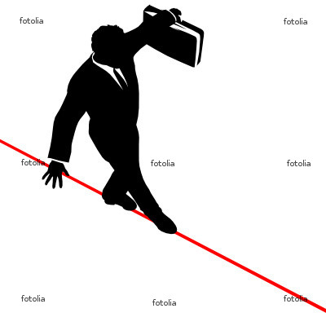
Налог выполняет как фискальную функцию, так и регулирующую, которая заключается в создании наиболее благоприятного налогового режима для налогоплательщиков, которым необходима поддержка со стороны государства в рамках действующей налоговой политики.

Slide 9
Налог на имущество введен на территории РФ законом № 2030 – 1 «О налоге не имущество предприятий». Так как налог является региональным, то порядок исчисления и уплаты, а так же отдельные элементы налогообложения этим налогом (неустановленные или разрешенные к изменению в налоговом законодательстве РФ), устанавливаются законами субъектов РФ.

Slide 10
В настоящее время порядок налогообложения этим налогом регламентируется следующими нормативными актами: - Глава 30 НК РФ; - Законами субъектов РФ; - Инструкцией Госналогслужбы РФ № 38 «О порядке исчисления и уплаты в бюджет налога на имущество иностранных юридических лиц в РФ»; Иными нормативными актами.

Slide 11
Вопрос 2. Плательщики налога

Slide 12
На основании пункта 1 статьи 373 НК РФ, налогоплательщиками признаются: - Российские организации; - Иностранные организации, осуществляющие деятельность в РФ через постоянные представительства или имеющие в собственности недвижимое имущество на территории РФ, на континентальном шельфе РФ и исключительной экономической зоне РФ.

Slide 13
На основании пункта 2 статьи 306 НК РФ, постоянным представительством иностранной организации в РФ понимается филиал, представительство, отделение, бюро, контора или другое обособленное подразделение, через которое организация регулярно осуществляет предпринимательскую деятельность на территории РФ, связанную с: - пользование недрами и использованием других природных ресурсов; - проведением предусмотренных контрактами работ по строительству, установке, монтажу, сборке, наладке, обслуживанию и эксплуатации оборудования, в том числе игровых автоматов; - продажей товаров с расположенных на территории РФ и принадлежащей этой организации или арендуемых ею складов; - осуществлением других работ, оказанием услуг, ведением иной деятельности, за исключение деятельности, не ведущей к созданию постоянного представительства.

Slide 14
Вопрос 3. Объект налогообложения

Slide 15
На основании статьи 374 НК РФ, объектом налогообложения по налогу на имущество организаций является: 1) Для российских организаций – движимое и недвижимое имущество (включая имущество, переданное во временное владение, пользование, распоряжение или доверительное управление, внесенное в совместную деятельность и учитываемое на балансе в качестве объектов основных средств в соответствии с установленным порядком ведения бухгалтерского учета); 2) Для иностранных организаций, осуществляющих деятельность в РФ через постоянные представительства – движимое и недвижимое имущество, относящееся к объектам основных средств; 3) Для иностранных организаций, не осуществляющих деятельность в РФ через постоянные представительства – находящееся на территории РФ недвижимое имущество, принадлежащее указанным иностранным организациям на праве собственности.

Slide 16
Список литературы :
Налоговый кодекс РФ, части первая и вторая
Беликов С.Ф. Налоги и налогообложение. 2009 г.
Захарьин В.Р. Налоги и налогообложение. Учебное пособие. 2010 г.
Кашин В.А. Налоги и налогообложение. Учебное пособие . 2010 г.
Качур О.В. Налоги и налогообложение. Учебное пособие .2010 г.
Худолеев В.В. Налоги и налогообложение. Учебное пособие 2010 г.
Чиненов М.В. О Российской налоговой системе. Журнал «Все о налогах».2009 г.

Slide 17
СПАСИБО ЗА ВНИМАНИЕ

